Slide 1
RUP
Rational Unified Process
Integrantes
Bernal Ramirez Andre
Covarrubias Sanchez Daniel
Jiménez Vargas Carlos Alexis

Slide 2

Proceso Unificado Racional
Proceso de desarrollo de software
UML
Metodología estándar

Slide 3
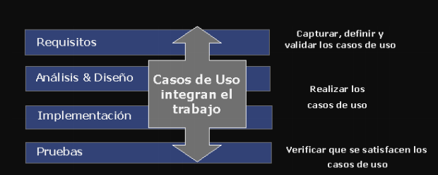
Fase de inicio o de requisitos:
Definir y acordar el alcance del proyecto
Identificar los riesgos
Proponer una visión muy general de la arquitectura de software
Producir el plan de las fases

Slide 4

Iteraciones -> mayor énfasis en:
Actividades modelado del negocio
Requisitos.

Slide 5

Los Casos de Uso son una técnica de captura de requisitos que fuerza a pensar en términos de importancia para el usuario
Representan los requisitos funcionales del sistema.
Proporcionan un plan a seguir

Slide 6

Fase de Elaboración:
Se seleccionan los casos de uso.
Se define la arquitectura base
Se realiza especificación de los casos de uso seleccionados

Slide 7
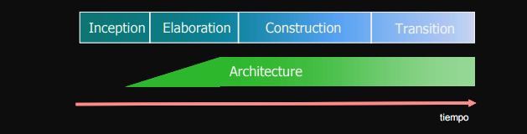
La arquitectura de un sistema
Organización o estructura de partes relevantes
Visión común entre involucrados
Perspectiva clara del sistema completo

Slide 8
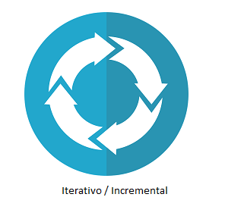
RUP sigue la estrategia de un proceso iterativo e incremental

Slide 9
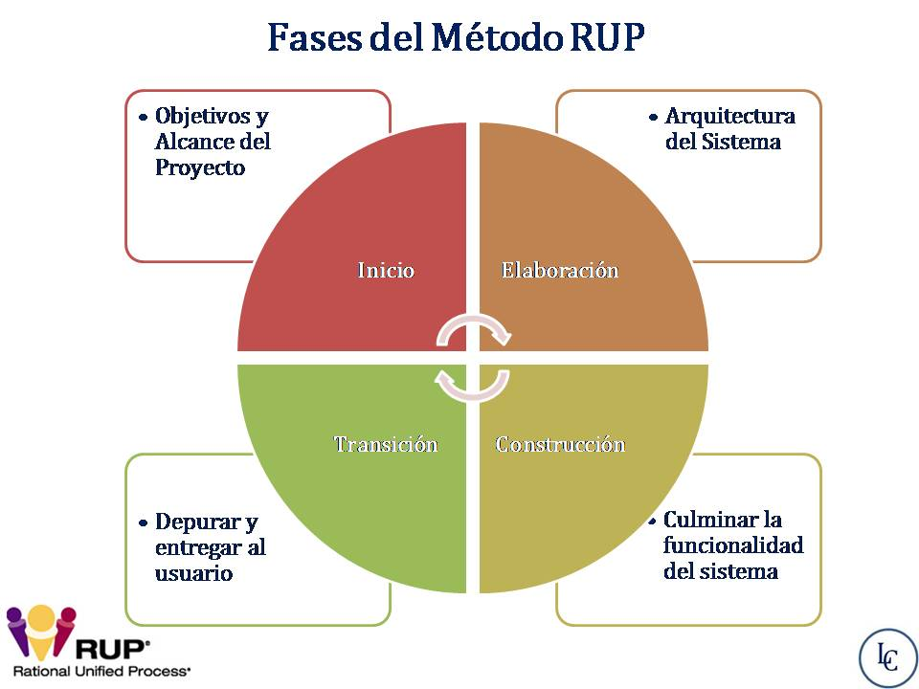
Consta de secuencias de iteraciones.
Aborda una parte de la funcionalidad total

Slide 10

Iteraciones de la fase de elaboración:
Modelo de negocios
Análisis
Diseño
Flujos de trabajo de requerimientos

Slide 11
Iteraciones de las fases de Inicio y Elaboración se enfocan en:
Comprensión del problema
Tecnología
La delimitación del ámbito del proyecto
La eliminación de los riesgos críticos

Slide 12
Fase de Desarrollo:
La función de esta fase es completar la funcionalidad del sistema, se clarifican los requisitos pendientes, se administran los cambios de acuerdo a las evaluaciones realizadas por los usuarios, y se realizan las mejoras para el proyecto.

Slide 13

En la fase de construcción, el desarrollo físico del software se inicia, códigos de producción, pruebas alfa. pruebas beta se llevaron a cabo al inicio de la fase de transición.
Se debe aceptar las pruebas, procesos estables y de prueba, y el código del sistema son «línea de base».

Slide 14
Fase de Transición:
Fase de cierre, el propósito es asegurar que le software esté disponible para los usuarios finales, se ajustan los errores y defectos encontrados en las pruebas de aceptación, se capacitan a los usuarios y se provee el soporte necesario.

Slide 15

En esta fase es la entrega de software, que se lleva a cabo el plan de despliegue y entrega, el seguimiento y la calidad del software.
Productos (lanzamientos, las versiones) se van a entregar, y coloque la satisfacción del cliente. Esta etapa también se lleva a cabo la formación de los usuarios.

Slide 16

Ventajas
Es el proceso de desarrollo más general de los existentes actualmente.
Es una forma disciplinada de asignar tareas y responsabilidades en una empresa de desarrollo
Mantenimiento más sencillo y modificaciones locales.
Reutilización

Slide 17

Desventajas
Por el grado de complejidad puede ser no muy adecuado.
Es posible que no se puedan cubrir los costos de dedicación del equipo de profesionales necesarios.
Método pesado.

Slide 18
¿Cuándo ocuparlo?
Se puede utilizar desde el principio de un nuevo proyecto de software y se puede seguir utilizando en futuros proyectos relacionado al mismo.
Ciclo vital del proyecto
Propósitos empresariales
Tamaño del esfuerzo de desarrollo de software

Slide 19
Referencias
Metodologia RUP - Metodoss https://metodoss.com/metodologia-rup/
Ventajas y desventajas del modelo RUP - Ingeniería de Software https://unidad2ingesoftware.blogspot.com/2019/10/ventajas-y-desventajas-del-modelo-rup.html
Introducción a RUP https://cgrw01.cgr.go.cr/rup/RUP.es/LargeProjects/core.base_rup/guidances/supportingmaterials/introduction_to_rup.html
RUP MetodoPesadesRUP.pdf (udg.edu)

